Slide 1
সবাইকে শুভেচ্ছা

Slide 2
মোঃ আতিক উল্লাহ চৌধুরী
প্রভাষক, ব্যবস্থাপনা বিভাগ।
কো-অর্ডিনেটর, অনার্স কোর্স
রাউজান সরকারি কলেজ, চট্টগ্রাম।
ইমেইল: atikucctg@gmail.com

Slide 3
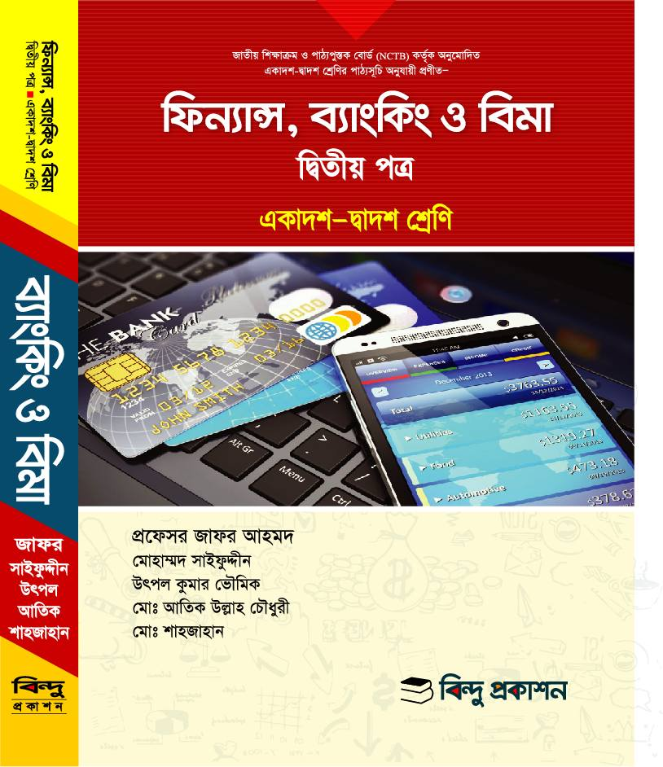
সময়: 3০ মিনিট
তারিখ :
12/11/২০20

Slide 4
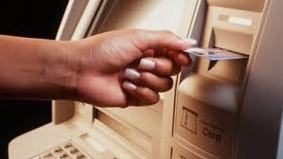
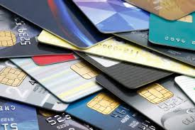
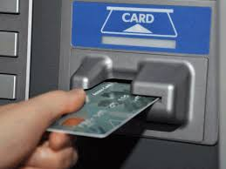

Slide 5
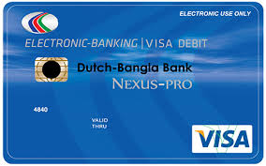
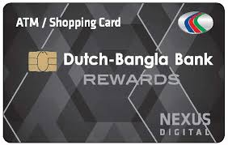
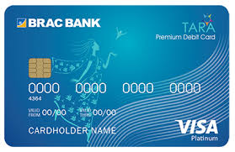
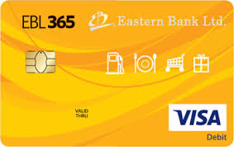
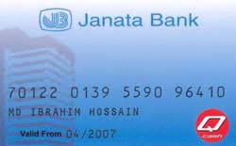
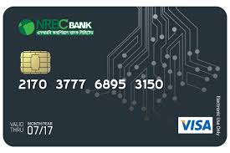
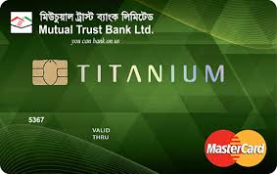

Slide 6
ইলেকট্রনিক ও
আধুনিক ব্যাংকিং
নবম অধ্যায়
(ATM-এটিএম কার্ড)

Slide 7
শিখন ফল
এ পাঠ শেষে শিক্ষার্থীরা-
বিভিন্ন প্রকারের ব্যাংক কার্ড (এটিএম, ডেবিট, ক্রেডিট, প্রিপেইড ও ভার্চুয়াল কার্ড) সম্পর্কে বলতে পারবে
ডেবিট কার্ড ও ক্রেডিট কার্ড এর পার্থক্য নির্ণয় করতে পারবে

Slide 8
বিভিন্ন প্রকারের ব্যাংক কার্ড
এটিএম কার্ড-ATM Card
ডেবিট কার্ড-DEBIT Card
ক্রেডিট কার্ড-CREDIT Card
প্রিপেইড কার্ড-PREPAID Card
ভার্চুয়াল কার্ড –VIRTUAL Card

Slide 9
কার্ড নেটওয়ার্ক সরবরাহকারী
সারা বিশ্বে ইলেক্ট্রনিক ফান্ড ট্রান্সফারের সরঞ্জাম ও যন্ত্রপাতি সরবরাহকারী অথবা ইলেকট্রনিক পেমেন্ট প্রসেসিং নেটওয়ার্ক প্রতিষ্ঠানসমূহ :ফটওয়্যার সরাহ
ভিসা কার্ড-Visa Card
মাস্টার কার্ড- Master Card
আমেরিকান এক্সপ্রেস-American Express
ডিসকভার নেটওয়ার্ক-Discover Network
রুপে কার্ড–RuPay Card
এনপিএসবি কার্ড-NPSB Card

Slide 10
এটিএম কার্ড
ATM - Automated Teller Machine
স্বয়ংক্রিয় গণনা যন্ত্র।
সাধারণ দৃষ্টিতে, এটিএম-এ ব্যবহার উপযোগী সকল কার্ডকে এটিএম কার্ড বলে।
এটি চুম্বকীয় শক্তিসম্পন্ন সাংকেতিক নম্বরযুক্ত একধরণের বিশেষ প্লাস্টিক কার্ড।
এটি ব্যবহার করে শুধুমাত্র ইস্যুকৃত প্রতিষ্ঠানের নির্ধারিত বুথ থেকে টাকা উত্তোলন করা যায়।

Slide 11
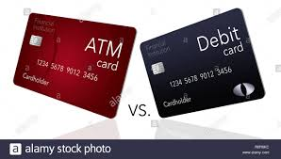
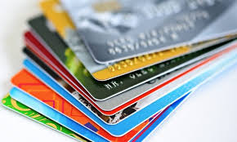
ATM/এটিএম কার্ড

Slide 12
কার্ড পরিচিতি
সাধারণত একটি ডেবিট বা ক্রেডিট কার্ডের সামনের অংশে ১৬ সংখ্যার একটি গোপনীয় কার্ড নম্বর, মেয়াদোত্তীর্ণের তারিখ এবং ইস্যুয়ার/পার্টনার প্রতিষ্ঠানের লোগো (যেমনঃ সিটি ব্যাংক, ভিসা, মাস্টারকার্ড ইত্যাদি) থাকে। কার্ডের অপর পাশে সিভিভি (আরেকটি গোপনীয় নম্বর), কার্ড-ধারকের স্বাক্ষর এবং কাস্টমার সার্ভিস এর ফোন নাম্বার দেয়া থাকে।

Slide 13
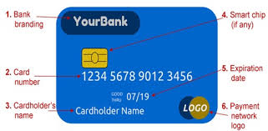

Slide 14
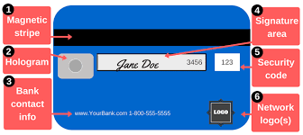
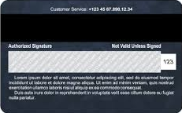

Slide 15
ডেবিট কার্ড
চুম্বকীয় শক্তিসম্পন্ন সাংকেতিক নম্বরযুক্ত এবং গ্রাহকের ছবি ও অন্যান্য তথ্য সম্বলিত প্লাস্টিক কার্ড যার মাধ্যমে গ্রাহকের হিসাবে স্থিতি থাকা সাপেক্ষে টাকা উত্তোলন, তহবিল স্থানান্তর ও কেনাকাটা করা যায়।

Slide 16
ডেবিট কার্ড
সেভিংস (সঞ্চয়ী) কিংবা কারেন্ট (চলতি) অ্যাকাউন্ট এর গ্রাহকদের ব্যাংক থেকে ডেবিট কার্ড প্রদান করা হয়। এছাড়াও কর্পোরেট ব্যক্তিত্বদেরও ডেবিট কার্ড প্রদান করা হয়। এই কার্ডগুলি গ্রাহকের অ্যাকাউন্টের সাথে যুক্ত থাকে। যদি আপনার অ্যাকাউন্টে পর্যাপ্ত ব্যালেন্স থাকে তাহলে ডেবিট কার্ড ব্যবহার করে এটিএম বুথ থেকে টাকা তুলতে পারবেন, অনলাইন এবং অফলাইনে কেনাকাটা করতে পারবেন এবং আপনার অ্যাকাউন্ট থেকে অন্য কারও অ্যাকাউন্টে অর্থ স্থানান্তরও করতে পারবেন। বিভিন্ন ধরনের সেবা পেতে কিংবা পণ্য ক্রয় করতে ডেবিট কার্ড ব্যবহার করা যায়, এক্ষেত্রে আপনার একাউন্ট থেকে টাকা কেটে নেয়া হবে।

Slide 17
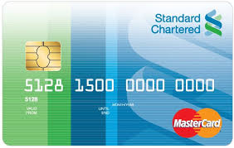
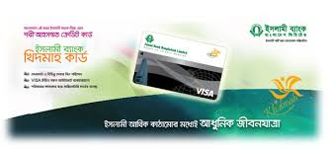
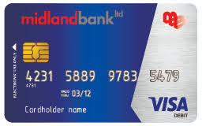
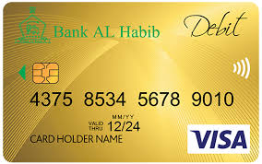
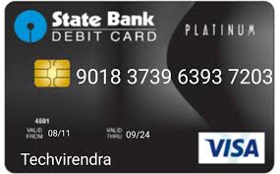
ডেবিট
কার্ড

Slide 18
ক্রেডিট কার্ড
চুম্বকীয় শক্তিসম্পন্ন সাংকেতিক নম্বরযুক্ত এবং গ্রাহকের ছবি ও অন্যান্য তথ্য সম্বলিত প্লাস্টিক কার্ড যার মাধ্যমে গ্রহকের হিসাবে স্থিতি না থাকলেও কতিপয় শর্ত সাপেক্ষে টাকা উত্তোলন, তহবিল স্থানান্তর ও কেনাকাটা করা যায়।

Slide 19
ক্রেডিট কার্ড
ক্রেডিট কার্ড হল এমন একটি প্লাষ্টিক কার্ড, যে কার্ডের বিপরীতে ব্যাংক অথবা আর্থিক প্রতিষ্ঠান তার গ্রাহকদেরকে নির্দিষ্ট পরিমাণে ঋণ মঞ্জুর করে থাকে এবং গ্রাহক সেই মঞ্জুরকৃত ঋণের টাকা তার চাহিদা মত যে কোন সময় পণ্য এবং সেবা ক্রয় করতে পারে অথবা ক্যাশ টাকা উত্তোলন করতে পারে। এবং নির্দিষ্ট সময়ের মধ্যে সেই টাকা আবার ব্যাংক বা আর্থিক প্রতিষ্ঠানকে ফেরত দিতে বাধ্য থাকে। সময়মতো অর্থ পরিশোধে ব্যর্থ হলে এর জন্য উক্ত প্রতিষ্ঠান থেকে জরিমানা/সুদ ধার্য্য করা হয়।

Slide 20
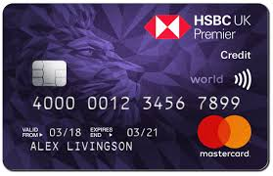
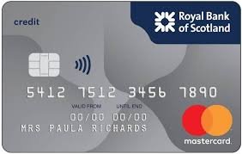
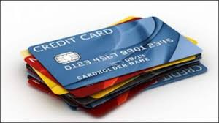
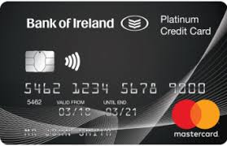
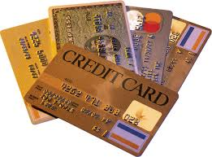
ক্রেডিট কার্ড

Slide 21
প্রিপেইড কার্ড
চুম্বকীয় শক্তিসম্পন্ন সাংকেতিক নম্বরযুক্ত এবং গ্রাহকের ছবি ও অন্যান্য তথ্য সম্বলিত প্লাস্টিক কার্ড যেটিতে একটি নির্দিষ্ট পরিমাণ অর্থ জমা রেখে ইচ্ছেমত যেকোনো জায়গায় খরচ বা ব্যবহার করা যায়।
প্রিপেইড নাম শুনেই আমরা বুজতে পারছি যে এটা তে আমরা যা রিফিল করবো তাই ব্যবহার করবো সিম কার্ডের মত। বাংলাদেশে প্রচলিত ব্যাংকগুলো যে প্রিপেইড কার্ড সেবা দিয়ে থাকে তাতে কোনো ব্যাংক একাউন্ট এর প্রয়োজন পড়েনা। প্রিপেইড কার্ডে খরচ অন্যান্য কার্ডের তুলনায় কম।

Slide 22
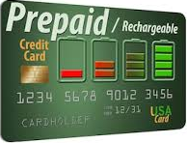
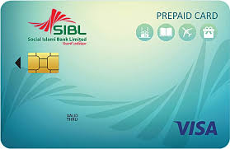
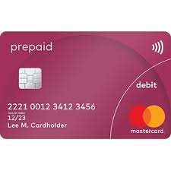
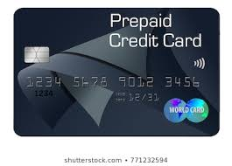
প্রিপেইড
কার্ড

Slide 23
ভার্চুয়াল কার্ড
ভার্চুয়াল কার্ড হচ্ছে এক ধরণের ক্রেডিট কার্ড। এটি দৃশ্যমান কোন কার্ড নয় এবং ব্যবহার করার জন্য কোনো এটিএম বুথে যেতে হয়না। অন্যান্য কার্ডের মত একাউন্ট নাম্বার, সিকিউরিটি কোড, এক্সপায়েরি ডেট সবই এর থাকে। এসব তথ্য গ্রাহকের ইমেইলে বা নির্ধারিত ঠিকানায় পাঠানো হয়। এটি অফলাইনে ব্যবহার করা যায়না। ডলারের সমপরিমাণ টাকা জমা দিলে তা ওই একাউন্টে জমা হয়ে যাবে যেটি দিয়ে ফি পরিশোধ করা যায়।

Slide 24
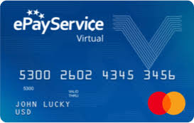
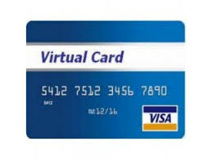
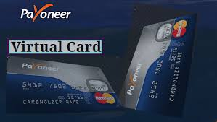
ভার্চুয়াল কার্ড

Slide 25
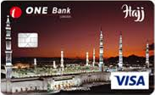
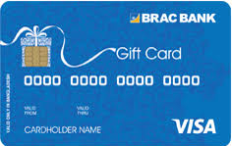
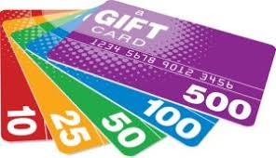
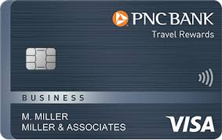
অন্যান্য কার্ডঃ
ভ্রমণ কার্ড, উপহার কার্ড, হজ্ব কার্ড ইত্যাদি।

Slide 26
ডেবিট ও ক্রেডিট কার্ডের পার্থক্য
ডেবিট কার্ড | ক্রেডিট কার্ড
ডেবিট কার্ডের মাধ্যমে একাউন্টে শুধু নিজের জমা করা টাকা ব্যবহার করা যায়। | ব্যাংক বা আর্থিক প্রতিষ্ঠান যে ক্রেডিট লিমিট দিয়ে থাকে, সেই টাকা ক্রেডিট কার্ড দিয়ে ব্যবহার করা যায়।
ডেবিট কার্ডের ক্ষেত্রে গ্রাহকের একাউন্টে টাকা জমা থাকলে প্রতিষ্ঠান কর্তৃক গ্রাহককে সুদ বা মুনাফা প্রদান করা হয় । | ক্রেডিট কার্ডের আউটস্ট্যান্ডিং ব্যালেন্স থাকলে তার বিপরীতে গ্রাহক কর্তৃক ক্রেডিট কার্ড প্রদানকারী প্রতিষ্ঠানকে সুদ প্রদান করতে হয়।
ডেবিট কার্ডে কোন একোয়াটেড মান্থলি ইনস্টলমেন্ট (ইএমআই) সুবিধা পাওয়া যায় না। | ক্রেডিট কার্ডে একোয়াটেড মান্থলি ইনস্টলমেন্ট (ইএমআই) সুবিধা পাওয়া যায়।

Slide 27
ডেবিট ও ক্রেডিট কার্ডের পার্থক্য
ডেবিট কার্ড | ক্রেডিট কার্ড
সেভিংস/কারেন্ট/এসটিডি অ্যাকাউন্টধারী যেকোনো গ্রাহক ডেবিট কার্ড নিতে পারে। | ক্রেডিট কার্ড গ্রহণ করার জন্য ব্যাংক বা আর্থিক প্রতিষ্ঠানে ন্যূনতম শর্ত পূরণ করতে হয়।
ডেবিট কার্ডের গ্রাহকের কাছে বিল পেপার হিসেবে কোন স্টেটমেন্ট প্রদান করা হয় না। | ক্রেডিট কার্ড গ্রাহকের কাছে স্টেটমেন্ট প্রদান করা হয়।
ব্যাংকের হিসাবধারী যেকোনো গ্রাহককে ডেবিট কার্ড প্রদান করা হয়। | ক্রেডিট কার্ড সহজে এবং যে কোন গ্রহকে প্রদান করা হয় না।
ডেবিট কার্ড গ্রাহকের অ্যাকাউন্টে সাথে সংযুক্ত করা থাকে। | ক্রেডিট কার্ড গ্রাহকের একাউন্টের সাথে সংযুক্ত করা থাকে না।

Slide 28
ডেবিট ও ক্রেডিট কার্ডের পার্থক্য
ডেবিট কার্ড | ক্রেডিট কার্ড
ডেবিট কার্ডের বিপরীতে আর্থিক প্রতিষ্ঠানগুলো ইন্স্যুরেন্স সুবিধা প্রদান করে না। | ক্রেডিট কার্ডের বিপরীতে ইন্স্যুরেন্স সুবিধা প্রদান করে।
ডেবিট কার্ড ব্যবহারকারীকে কোন প্রকার সুদ বা মুনাফা দিতে হয় না। | নির্দিষ্ট সময়ের মধ্যে ক্রেডিট কার্ডের বিল প্রদান না করলে ব্যাংক বা আর্থিক প্রতিষ্ঠানকে সুদ প্রদান করতে হয়।
ডেবিট কার্ডের জন্য গ্রাহকের ক্রেডিট ইনফরমেশন ব্যুরো (সিআইবি) যাচাই করা হয় না। | ক্রেডিট কার্ডের জন্য গ্রাহকের ক্রেডিট ইনফরমেশন ব্যুরো (সিআইবি) যাচাই করা হয়।
ডেবিট কার্ডে সাধারণত একটি কারেন্সি প্রদান করা হয়ে থাকে। | ক্রেডিট কার্ড মাল্টি কারেন্সির হয়ে থাকে।

Slide 29
ডেবিট ও ক্রেডিট কার্ডের পার্থক্য
ডেবিট কার্ড | ক্রেডিট কার্ড
ডেবিট কার্ডে কোন একোয়াটেড মান্থলি ইনস্টলমেন্ট (ইএমআই) সুবিধা পাওয়া যায় না। | ক্রেডিট কার্ডে একোয়াটেড মান্থলি ইনস্টলমেন্ট (ইএমআই) সুবিধা পাওয়া যায়।
ডেবিট কার্ডে কেনাকাটার পর পুনরায় পেমেন্ট করার প্রয়োজন হয় না। | ক্রেডিট কার্ডে কেনাকাটা পর পুনরায় পেমেন্ট করতে হয়।
ডেবিট কার্ডধারীকে কোন প্রসেসিং ফি প্রদান করতে হয় না। | ক্রেডিট কার্ডের গ্রাহককে জয়নিং, প্রসেসিং ফি, লেট পেমেন্ট ফি, বার্ষিক ফি প্রদান করতে হয়।
ডেবিট কার্ডকে ক্যাশ কার্ড বলা চলে। | ক্রেডিট কার্ডকে এক কথায় লোন কার্ড বলা চলে।

Slide 30
অর্জন যাচাই
কার্ডের আদ্যোপান্ত ও বিস্তারিত আলোচনা

Slide 31
বাড়ির কাজ
নিচের লিংকে গিয়ে ক্লাসটি পুনরায় দেখবে
www.facebook.com/RGCVirtualClass

